Slide 1
RUP - Rational Unified
Process

Slide 2
Kas yra RUP?
Programų kūrimo procesas
  Objektiškai orientuotas
  Labai susijęs su UML
  Komercinis
  Palaikomas įrankių
  Palengvinantis darbą komandoje
  Konfigūruojamas
  Apimantis geriausias programų kūrimo praktikas

Slide 3
Istorija
1967 – Ericsson metodas (UML pradžia)
1976 – Specification and Description Language – pirma
objektinio modeliavimo kalba
1987 – programų kūrimo procesas “Objectory”
1995 – Rational metodas
1997 – Rational Objectory Process
UML – industrinis standartas
1998 – Rational Unified Process (RUP)
1999 – Unified Software Development Proccess (UP)
2001 – RUP 2001

Slide 4
RUP aksiomos
Pagrįstas užduotimis (Use-Case Driven)
  Reikalavimai išreiškiami per užduotis
Akcentuojama architektūra (Architecture-centric)
  Kuriant sistemą svarbu sukonstruoti patikimą architektūrą. Kokybiška architektūra yra kokybiškos sistemos pagrindas.
Iteratyvus ir augantis(Iterative and Incremental)
  Iteratyvus: projektas suskaldomas į smulkesnes dalis (subprojektus), kurios taip pat laikomos projektais
  Augantis: kiekvienos dalelės įgyvendinimas prisideda prie viso projekto įgyvendinimo

Slide 5
Geriausios praktikos ir RUP
RUP apima šias praktikas:
  Kurti programinę įrangą iteratyviai
  Valdyti reikalavimus
  Naudoti komponentines (component-based) architektūras
  Programinę įrangą modeliuoti vizualiai (naudojant diagramas)
  Nuolat tikrinti programinės įrangos kokybę
  Kontroliuoti programinės įrangos pasikeitimus

Slide 6
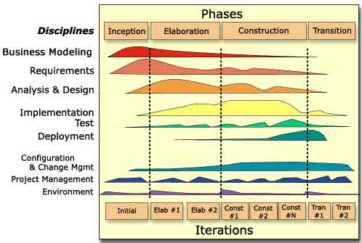
RUP veikimo schema (struktūra)

Slide 7
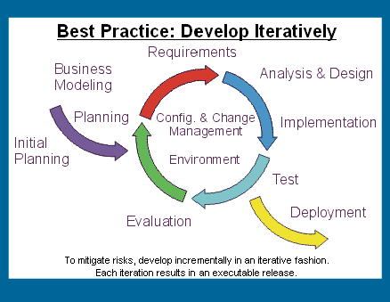
Iteracijos

Slide 8
Iteracijos (2)
Kiekvienos iteracijos rezultatas yra vykdoma sistemos versija, kurią gali peržiūrėti užsakovas ar būsimi naudotojai
Kiekviena iteracija įtraukia visus komandos narius: vystomos visos sistemos dalys (komponentės). Iteracijos pabaigoje visos dalys integruojamos
Trumpos iteracijos geriau nei ilgos, nes kuo trumpesnės iteracijos tuo dažniau komandos nariai atsižvelgia vieni į kitų darbus.
Iteracijoje vykdomos visos RUP veiklos

Slide 9
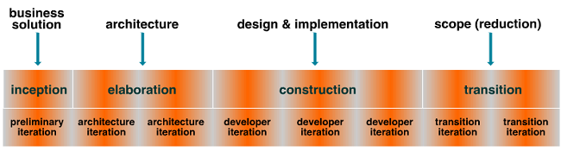
RUP fazės
RUP išskiria 4 sistemos kūrimo fazes:
  Pradžia (Inception)
  Paruošimas (Elaboration)
  Konstravimas (Construction)
  Perėjimas (Transition)

Slide 10
RUP fazės. Pradžia
Tikslai
  Nustatyti sistemos sritį bei jos ribas
  Išskirti svarbiausias sistemos užduotis (Use cases)
  Pateikti bent vieną galimą sistemos architektūrą
  Įvertinti sistemos kaštus
  Įvertinti rizikas

Slide 11
RUP fazės. Paruošimas
Tikslai
  Sukurti veikiantį architektūrinį pagrindą
    Sukurti koncepcinį modelį
    Parinkti technologinę platformą
  Išskirti sistemos užduotis – funkcinius reikalavimus (>80%).
  Spręsti didžiausią riziką keliančias problemas, įvertinti kitas rizikas.
  Išskirti kokybės parametrus.
  Sukurti detalų konstravimo fazės planą.
  Suformuluoti resurų poreikius (laikas, įranga, darbuotojai, biudžetas ir pan).

Slide 12
RUP fazės. Konstravimas
Tikslai
  Išskirti likusius reikalavimus, baigti projektinį modelį.
  Iš architektūrinio pagrindo sukurti veikiančią sistemą (beta versija).

Slide 13
RUP fazės. Perėjimas
Tikslai
  Ištaisyti klaidas
  Įdiegti sistemą
  Iškilus nenumatytoms problemoms modifikuoti PĮ
  Baigti kurti naudotojo vadovus ir kitą dokumentaciją
  Paruošti naudotojus eksploatuoti sistemą
  Konsultuoti naudotojus
  Atlikti projekto vykdymo analizę.

Slide 14
RUP veikimo schema (struktūra)

Slide 15
RUP statinė struktūra
Procesas nusako kas (darbuotojas) ką kuria (artefaktai), kaip (užduotys) ir kokia seka (veiklos)
Statinę struktūrą sudaro
  Rolės (roles)
  Užduotys (activities)
  Veiklos (workflows)
  Artefaktai (artifacts)

Slide 16
RUP statinė struktūra (2)
Rolė – nusako atskiro žmogaus ar žmonių grupės dirbančios komandoje elgseną, pareigas ir atsakomybę
Užduotis – darbas, kurį turi atlikti rolė.
  Pvz. Suplanuoti subprojektą (projekto vadovui)
Artefaktai – informacija, kuri gali būti sukurta, keičiama ar naudojama proceso eigoje.Artefaktai gali būti įeities ar išeities duomenys darbuotojui vykdant veiklą.

Slide 17
RUP statinė struktūra (3)
Veikla – Tam tikra užduočių seka, kurios laikantis pasiekiamas žymesnis rezultatas. Pagrindinės proceso veiklos vadinamos esminėmis (core).
Yra 3 esminės “palaikančiosios” (supporting) veiklos:
  Projekto valdymo (Project Management)
  Konfigūracijos ir pasikeitimų valdymo (Configuration and Change Management)
  Aplinkos (Environment)

Slide 18
RUP statinė struktūra (4)
Yra 6 esminės “inžinerinės” (engineering) veiklos:
  Verslo logikos modeliavimo (Business modeling)
  Reikalavimų (Requirements)
  Analizės ir projektavimo (Analysis & Design)
  Realizavimo (Implementation)
  Testavimo (Test)
  Diegimo (Deployment)

Slide 19
Statinė struktūra.
Esminės veiklos
Verslo logikos modeliavimo
  Verslo logika dokumentuojama naudojant verslo logikos užduočių diagramas (use cases).
  Verslo logikos užduotys analizuojamos siekiant supasti kompiuterizuojamą veiklą.
Reikalavimų
  Aprašoma, ką sistema turi daryti
  Reikalavimams nustatyti naudojamos užduočių diagramos.
Analizės ir projektavimo
  Sukuriamas projektinis modelis
  Projektinis modelis - tai abstraktus išeities kodas: pateikiamas šablonas, kaip turi būti struktūrizuotas ir parašytas išeities kodas.

Slide 20
Statinė struktūra.
Esminės veiklos (2)
Realizavimo
  Rašomas išeities kodas.
  Komponentų ribose kuriamos ir testuojamos klasės bei objektai.
Testavimo
  Patikrinama sąveiką tarp objektų.
  Patikrinama ar teisingai integruoti visi sistemos komponentai.
  Patikrinama ar visi reikalavimai korektiškai realizuoti.
  Nustatomi sistemos defektai
Diegimo
  Sukomplektuojamos parduodamos versijos ir programinė įranga diegiama sistemos naudotojams.

Slide 21
Statinė struktūra.
Esminės veiklos (3)
Projekto valdymo
  Spręndžiami tikslų konfliktai, valdoma rizika
  Užtikrinama, kad sistema būtų sukurta laiku ir neviršytų biudžeto
  Užtikrinamas produkto, kuris tenkina užsakovo ir galutinių naudotojų poreikius, sukūrimas
Konfigūracijos ir pasikeitimų valdymo
  Nusakoma, kaip bus kontroliuojami ir saugomi artefaktai.
  Kontrolė padeda užtikrinti, kad nebus konfliktų susijusių su kelių versijų buvimu
Aplinkos
  Programinės įrangos kūrimo organizavimas susiejamas su RUP palaikančia programine įranga
  Kūrimo aplinka apima ir procesą, ir įrankius.

Slide 22
RUP veikimo schema (struktūra)

Slide 23
Šaltiniai
J. Arlow, I. Neustadt UML and the Unified Process
http://www-306.ibm.com/software/awdtools/rup/
http://www.therationaledge.com/content/jan_01/f_rup_pk.html

